Slide 1





















0
F TO
Diogo Américo
Matheus Gonzaga
Lucas Lima
Isabelle Caroline
SIG
FOTOSIG

Slide 2

INTRODUÇÃO
1
FotoSig é um sistema de gerenciamento de estoque, recursos e cadastramento de clientes
Foi criado para atender aos clientes da loja Foto Studio Querido, oferecendo um serviço confiável e ágil
FOTOSIG

Slide 3
objetivo:
2
Devido a pandemia de COVID-19 muitos produtos ficaram em falta no estoque e muitas vendas foram canceladas
Por isso decidimos implantar no Foto Querido Studio um sistema de gerenciamento de estoques e cadastramento de clientes, visando auxiliar a gestão do negócio
FOTOSIG

Slide 4
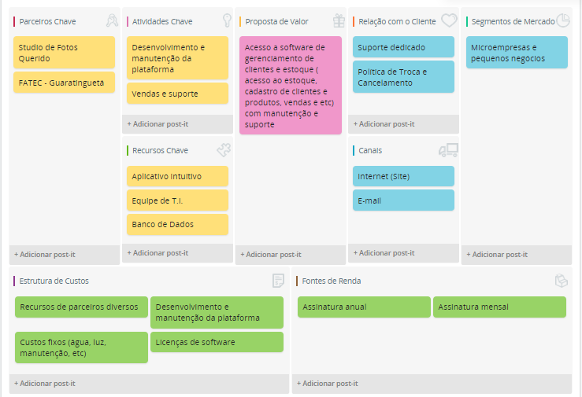
canvas
3
FOTOSIG

Slide 5
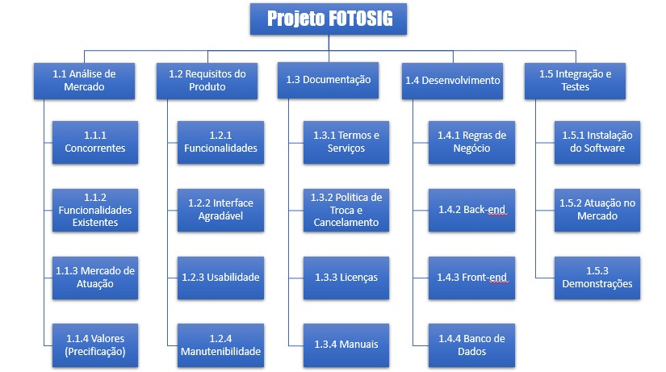
EAP
4
FOTOSIG

Slide 6
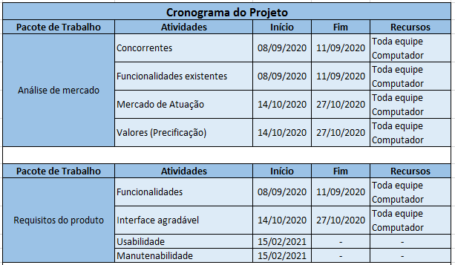
cronograma
5
FOTOSIG

Slide 7
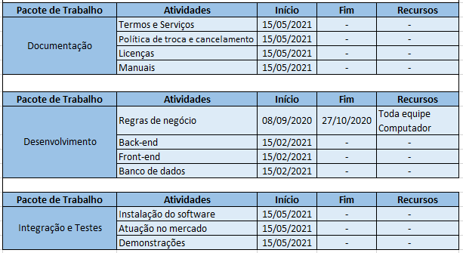
cronograma
6
FOTOSIG

Slide 8
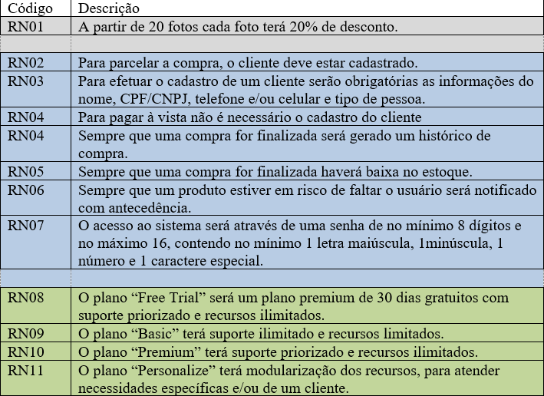
Regras de negócios
7
FOTOSIG

Slide 9
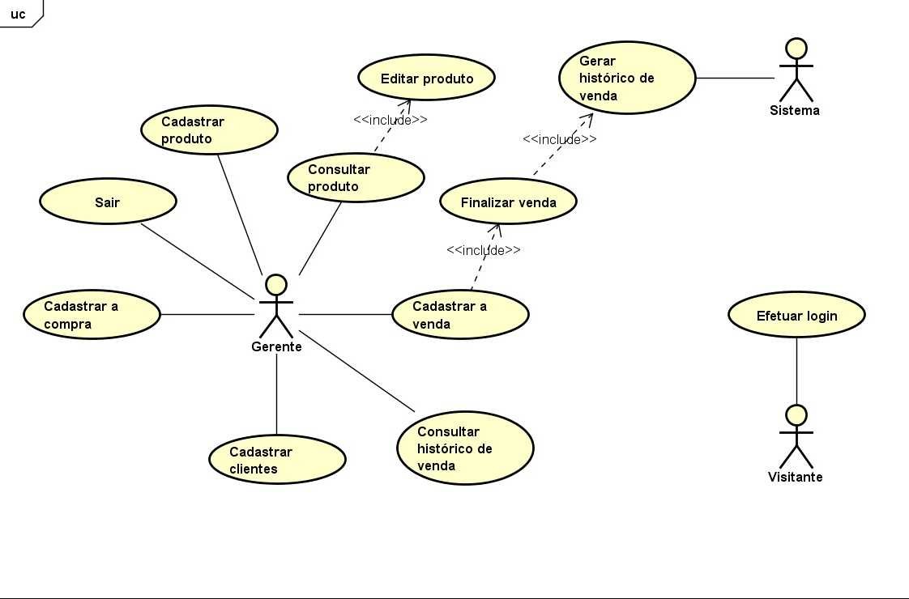
Diagrama de caso de uso
8
FOTOSIG

Slide 10
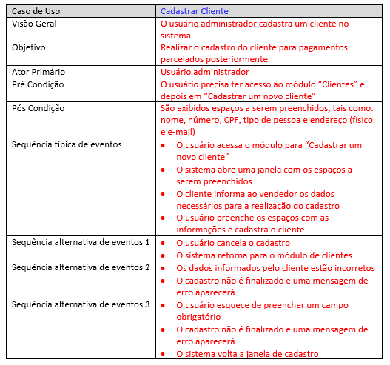
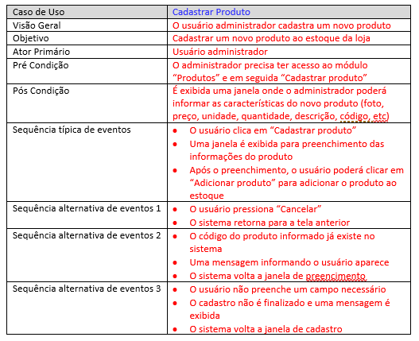
Descrição de caso de uso
9
FOTOSIG

Slide 11
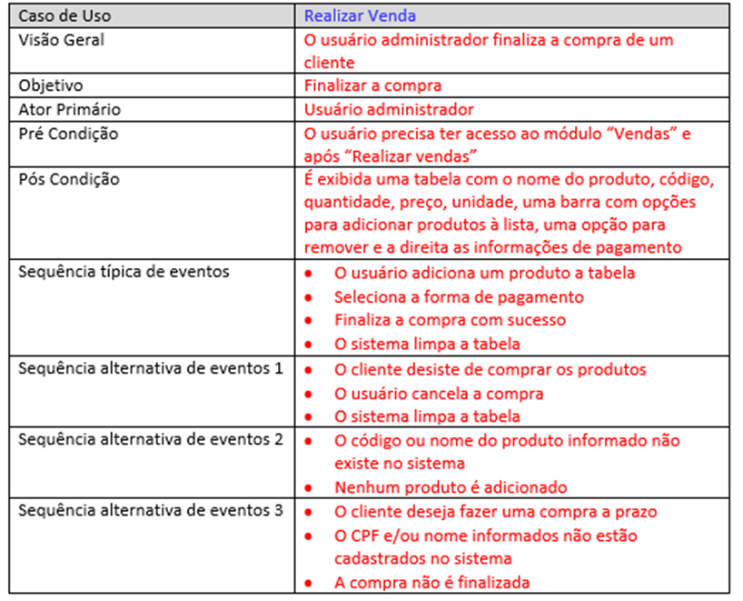
Descrição de caso de uso
10
FOTOSIG

Slide 12
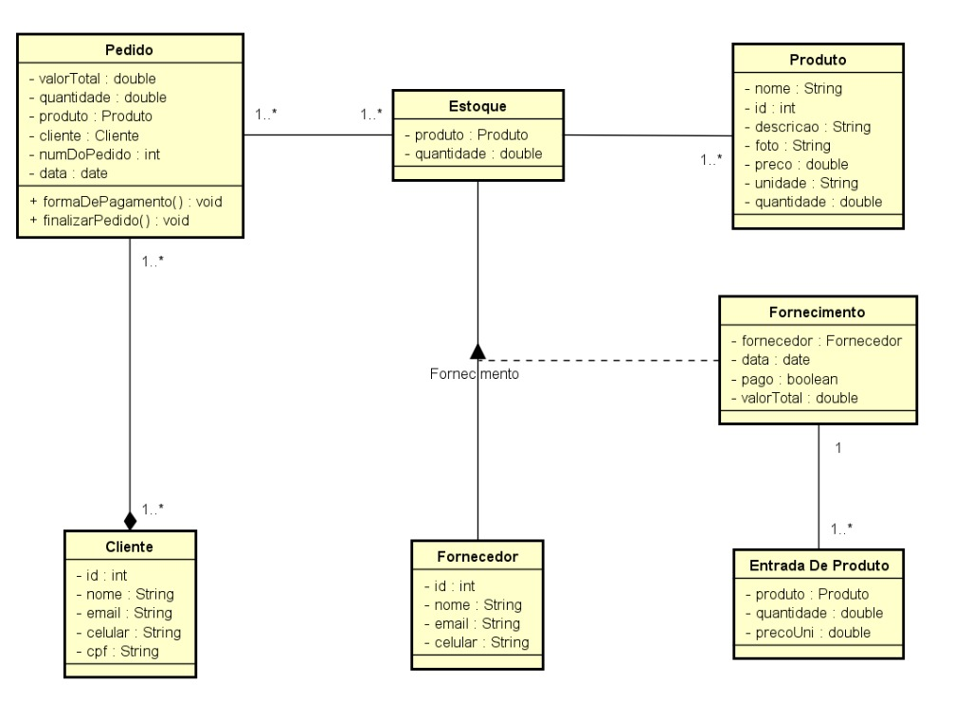
Diagrama de classes
11
FOTOSIG

Slide 13


12
Comparativo de concorrentes
SIG
AdCom
eGestor
Sistema de Controle Financeiro
Sistema de Fluxo de Caixa
Sistema de Controle de Vendas
Sistema de Controle de Estoque
Sistema para emissão de NFS-e
Sistema para emissão de NFC-e
Gestão de Clientes
Gestão de Fornecedores
Sistema para Emissão de Boletos
Sistema de Agendamentos
FOTOSIG

Slide 14
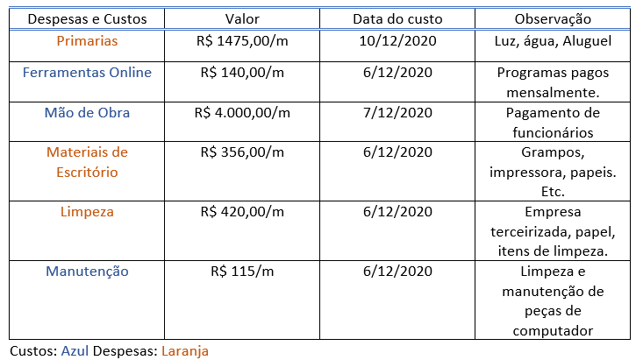
Tabela de custos e despesas
13
FOTOSIG

Slide 15





14
Equipe
Lucas Lima
estudante de Ads na Fatec Guaratinguetá
Matheus Henrique
estudante de Ads na Fatec Guaratinguetá
Diogo américo
estudante de Ads na Fatec Guaratinguetá
Isabelle caroline
estudante de Ads na Fatec Guaratinguetá
FOTOSIG

Slide 16
15
agradecimentos
Nós da equipe SIG AGRADECEMOS A TODOS QUE NOS AUXILIARAM E NOS AJUDARAM A CHEGAR ATÉ AQUI, GUIANDO NOS EM TODOS OS PROCESSOS DE DESENVOLVIMENTO DO SOFTWARE FOTOSIG
FOTOSIG

